Slide 1
平成９年３月 研究者名 川村康文（京都教育大学付属高等学校）
高校物理の力学学習における素朴概念
の変容に対する認知心理学的研究
M２ 五十嵐航

Slide 2
物理離れ→授業内容を身近な内容へ
→教師中心から学習者中心へ
構成主義（素朴概念）
慣性力実験機

Slide 3
被験者
高校２年生４０名
＝実験群１７名+統制群１７名+介入群６名
手続き
①事前テストで各群を均等に
②実験群→慣性力実験機
統制群→ビデオ
介入群→実験+予想&確認、結果や考察
③事後テスト（事前と同内容）

Slide 4
実験
慣性系・非慣性系での
①飛行機に運ばれた落下物体の運動
②つり革の傾き
③水槽の水面の傾き

Slide 5
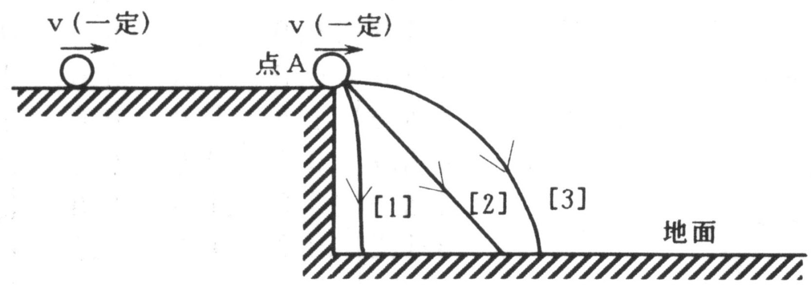
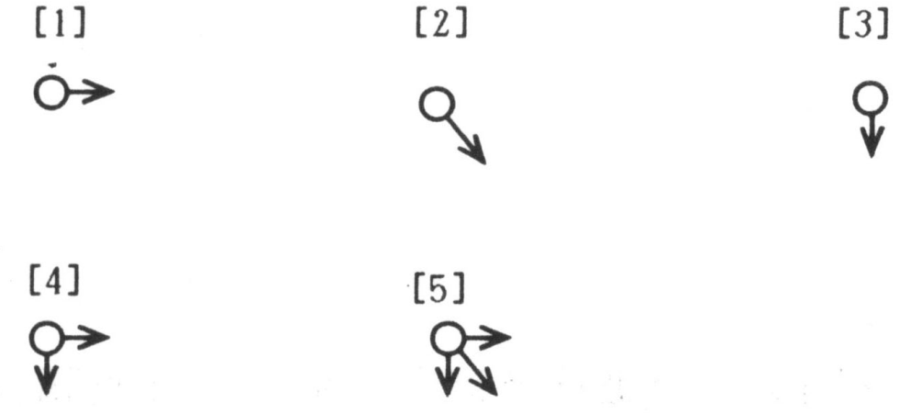
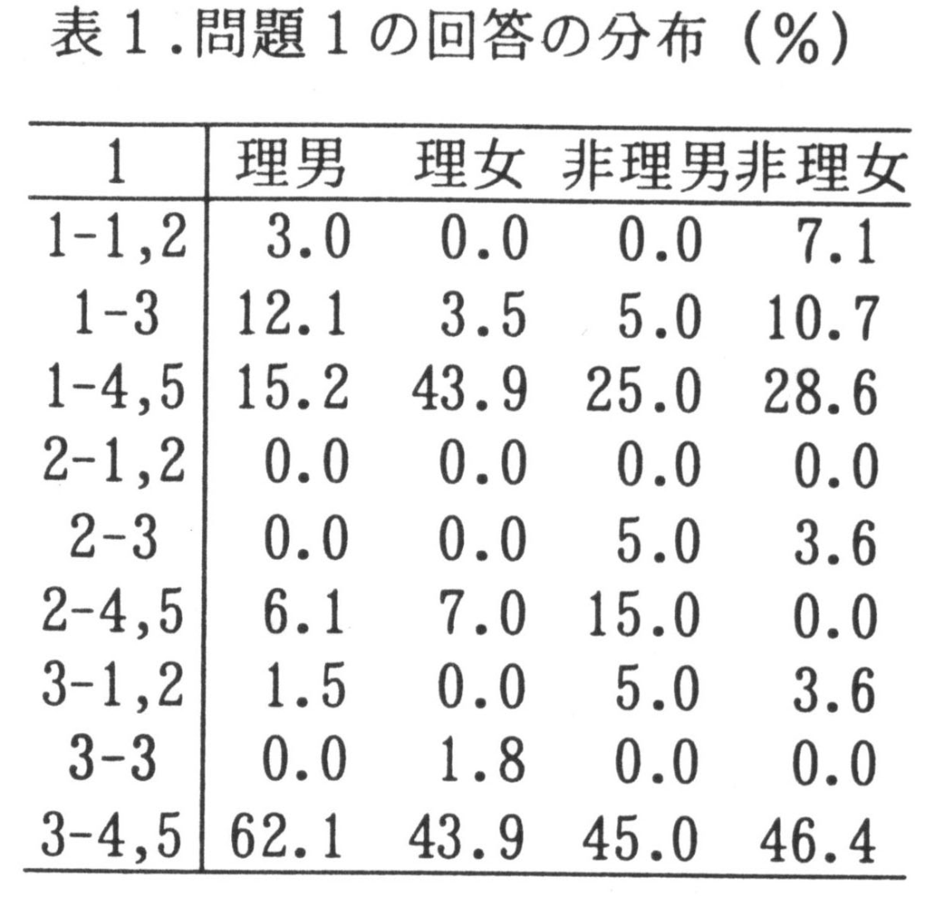
問題１
①軌跡は？
②働く力は？
①
素朴概念
①直落信念
②MIP
MIF
②

Slide 6
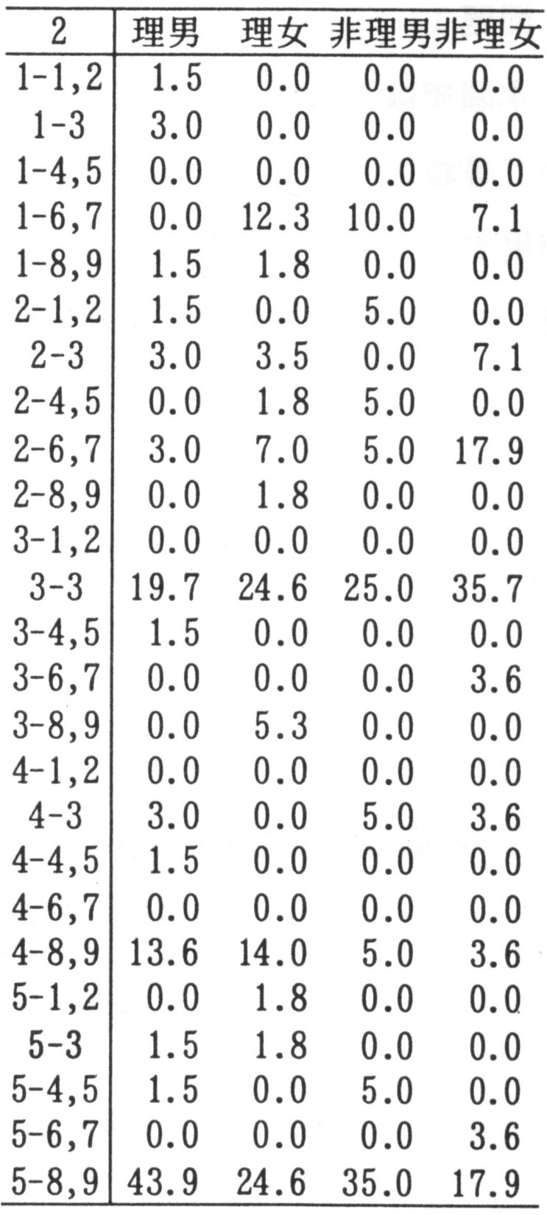
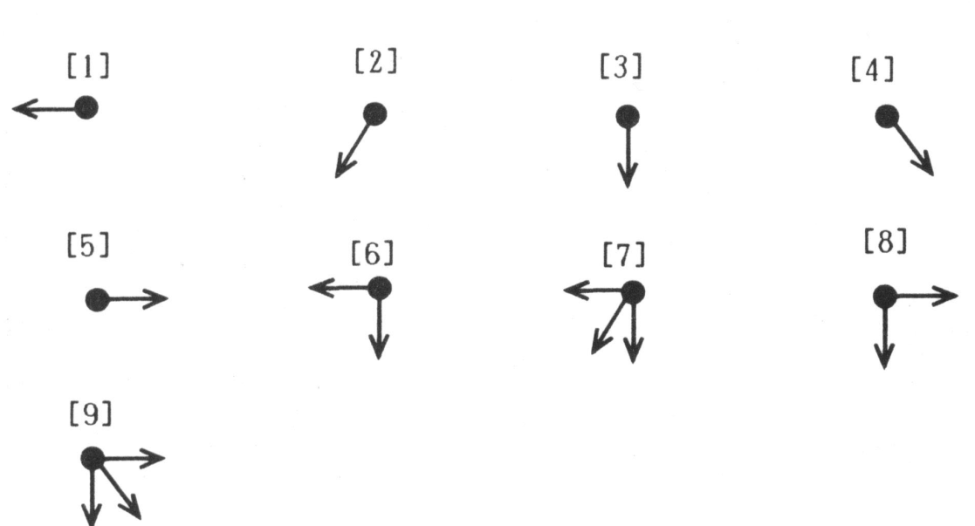
問題２
①軌跡は？②働く力は？
①
①
②
素朴概念
①物体は力を受け、後方へ落ちる
②直落信念③MIF
③

Slide 7
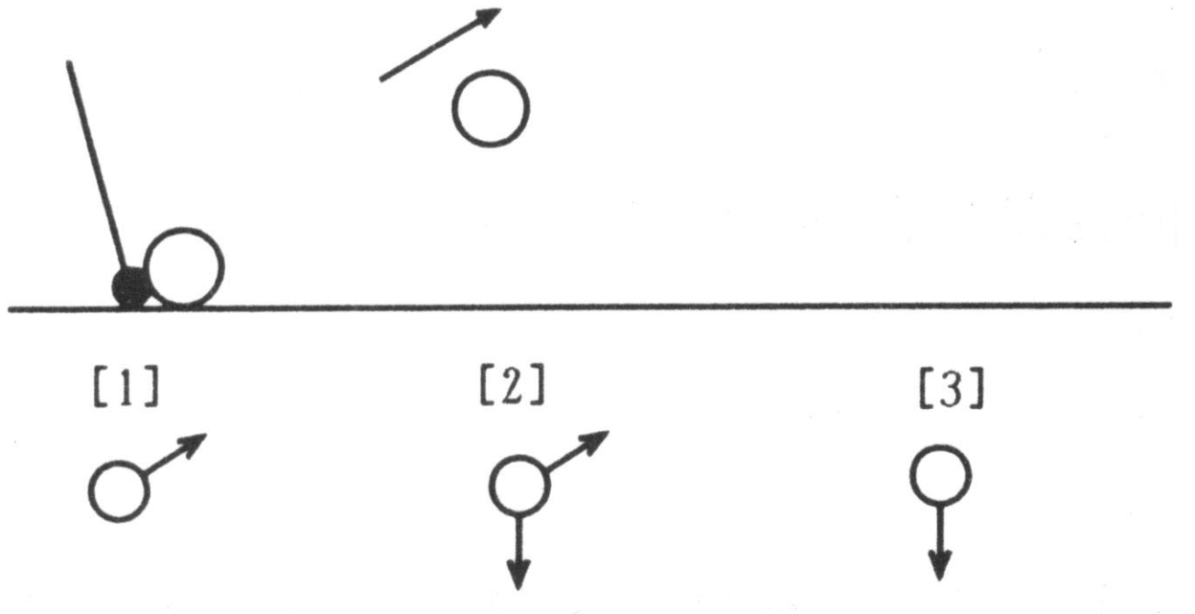
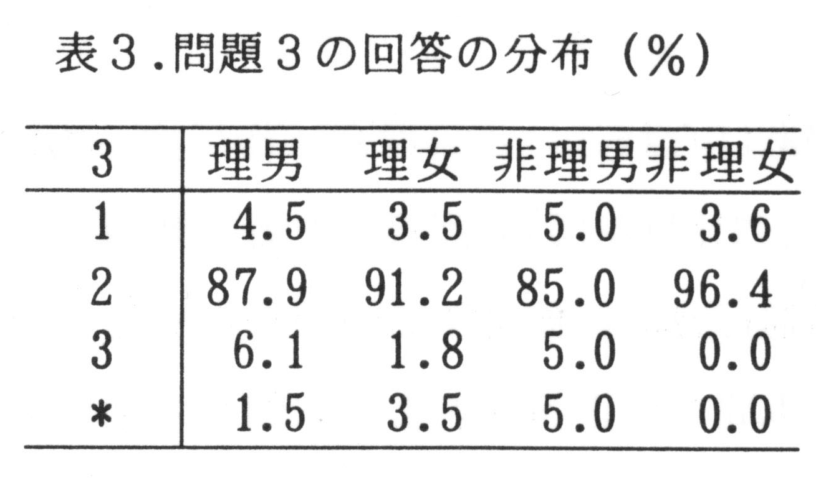
問題３
ボールに作用する力は？
MIF

Slide 8
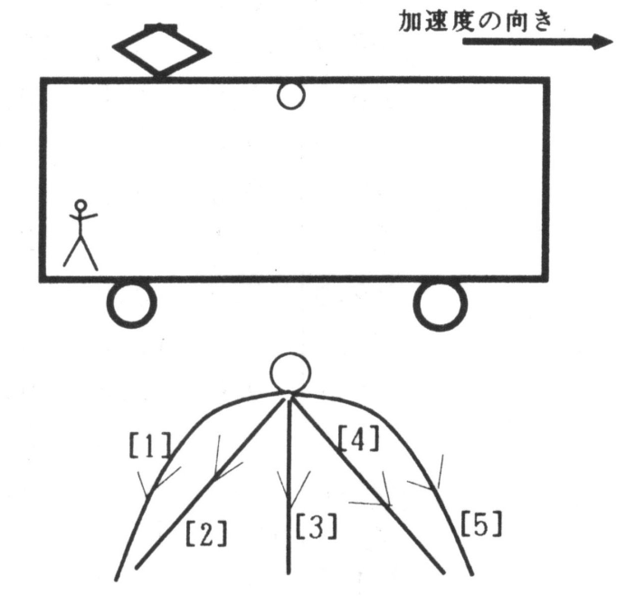
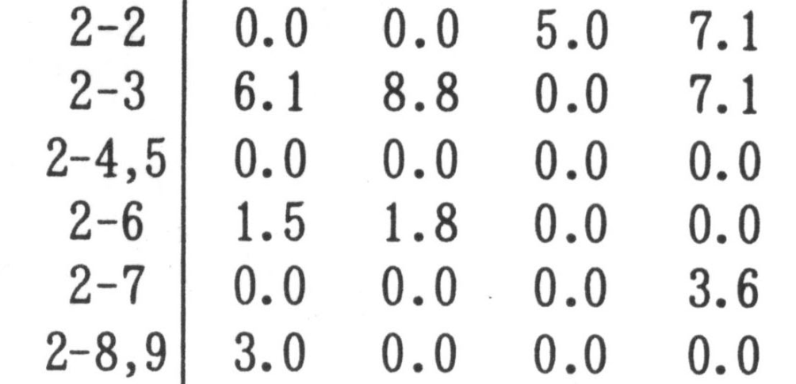
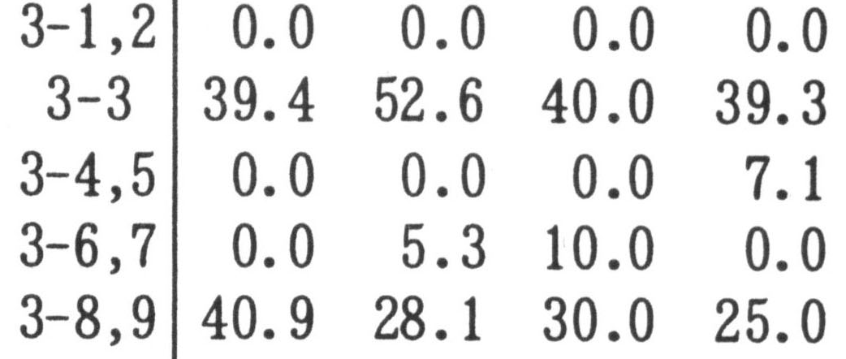
問題４
加速度運動している電車内にいる人から見える①軌跡と、②働いている力

Slide 9
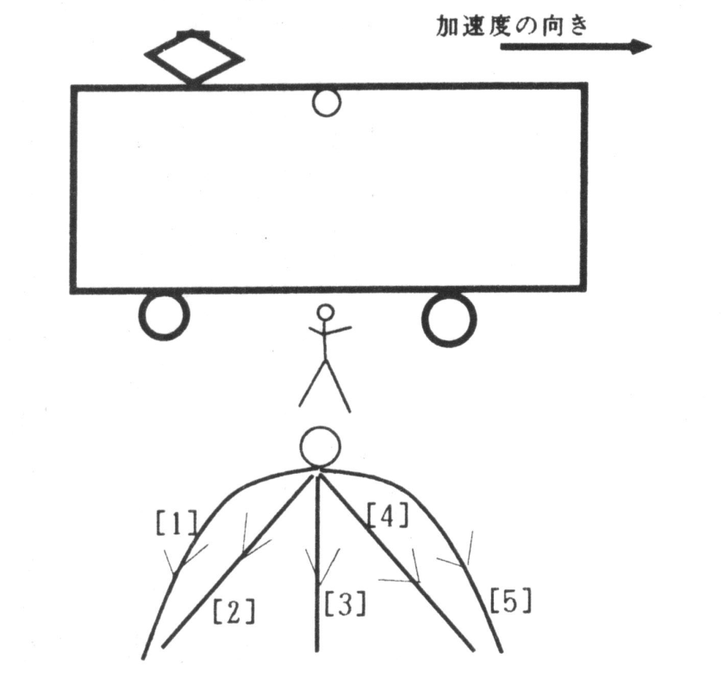
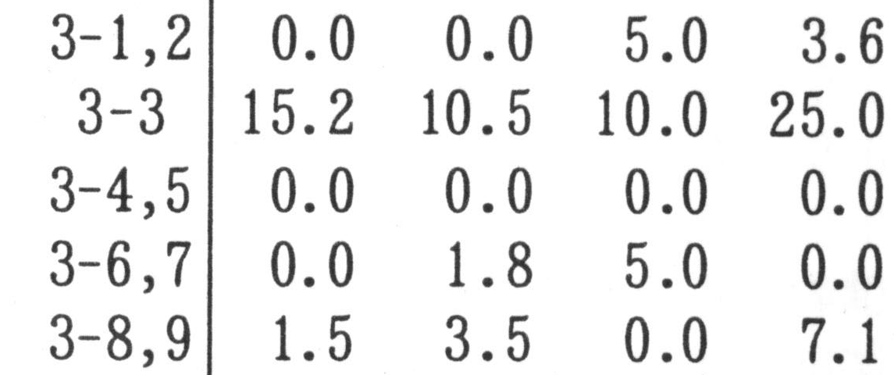
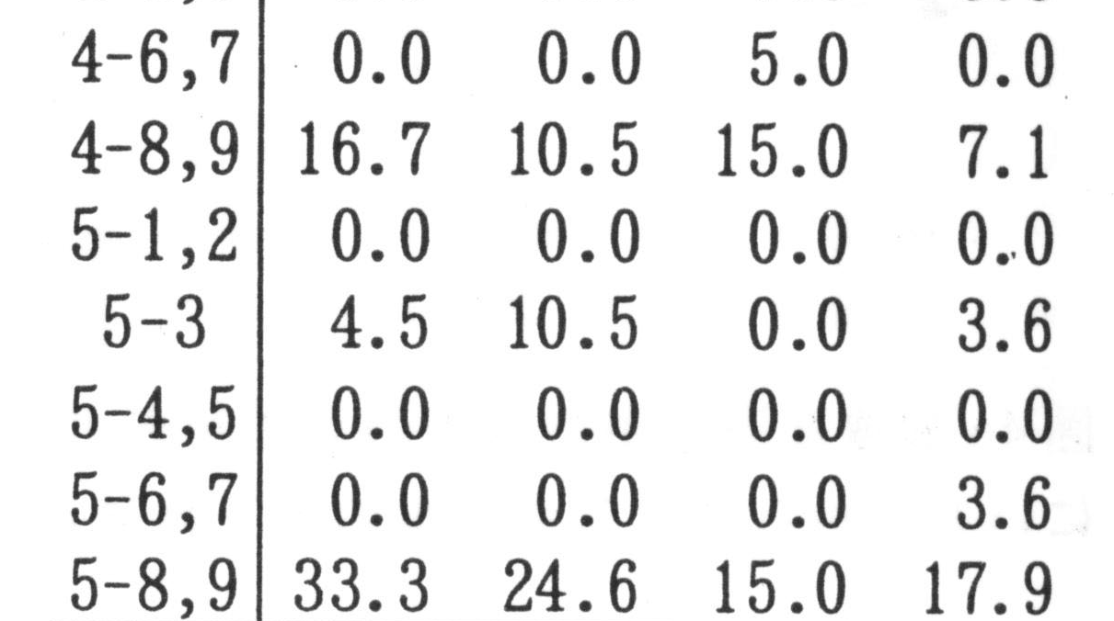
問題５
加速度運動している電車外にいる人から見える①軌跡と、②働いている力

Slide 10
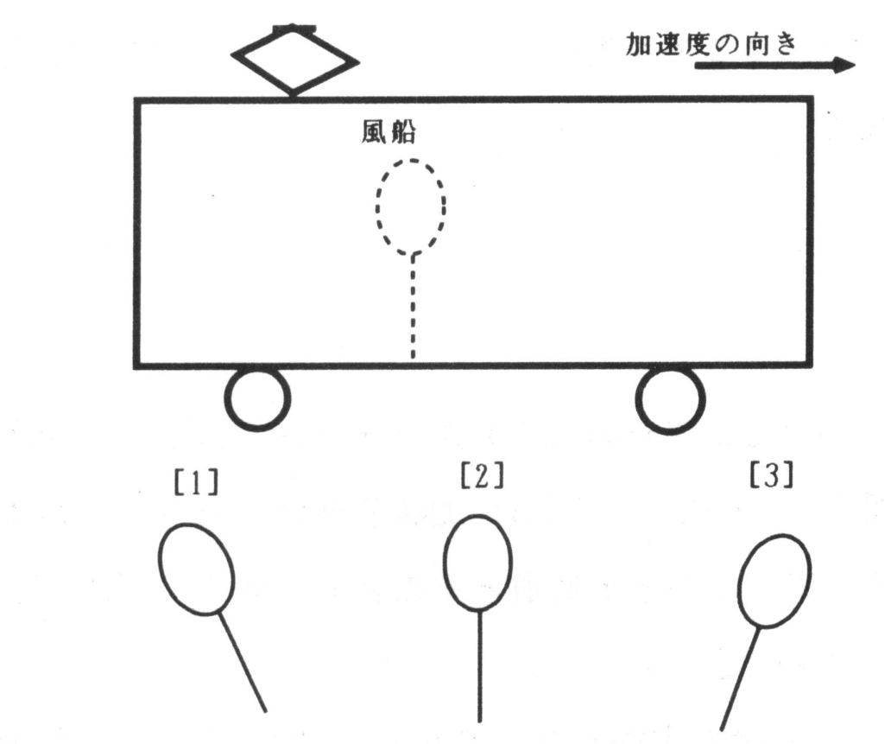
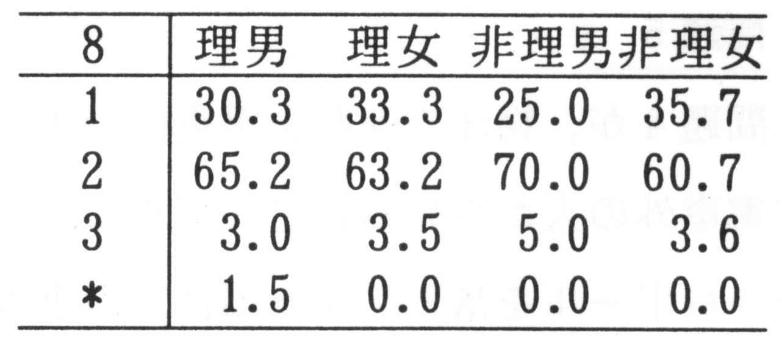
問題６
加速度運動している電車での風船の動き
素朴概念
①つり革も風船も動かない
②後ろ向きに力を受ける

Slide 11
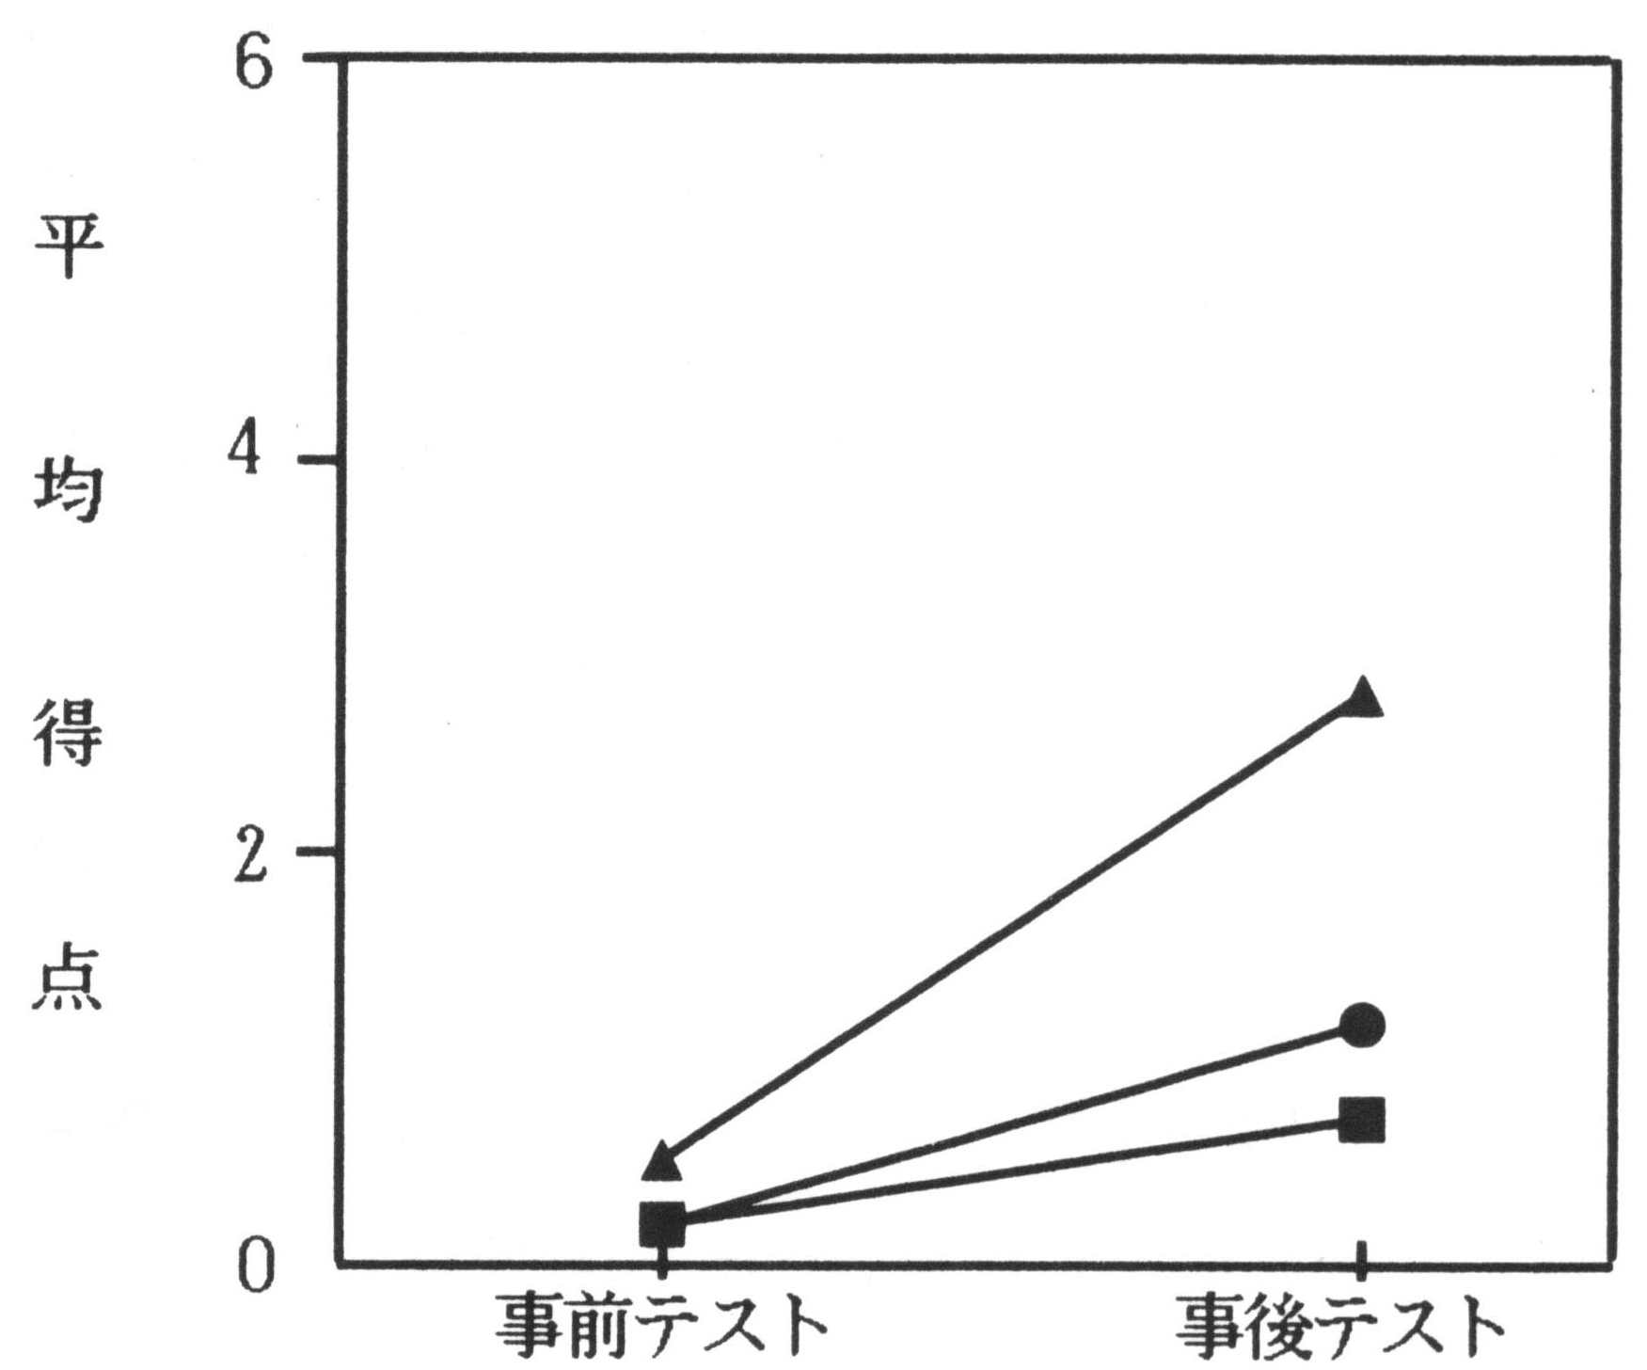
結果

Slide 12
２要因の分散分析表
下位検定より
・事前テストの平均点は3群間で有意差なし
・介入郡の事後は実験群、統制群よりも有意に高い
・実験群と統制群の事後は有意差なし
・統制群は事前事後で有意差なし

Slide 13
考察
・実験をするだけではダメ
→介入の必要性
実験の各段階の前後で
①被験者に実験結果の予想
②わかったことを記述
・認知カウンセリング
（要点を抑えているかのチェック）

Slide 14
論文からの学びと今後について
・実験をすれば良いわけではない
・実験でも講義でも要点が大切
→ポイントを抑えて、主体的に学べる授業を展開していきたい。
研究室の活動に参加するにあたって
・思考模写
・信念

